Slide 1
КЫРГЫЗ РЕСПУБЛИКАСЫНЫН ПРЕЗИДЕНТИНЕ КАРАШТУУ БАШКАРУУ АКАДЕМИЯСЫ АКАДЕМИЯ ГОСУДАРСТВЕННОГО УПРАВЛЕНИЯ ПРИ ПРЕЗИДЕНТЕ КЫРГЫЗСКОЙ РЕСПУБЛИКИ
НИК
«ГОСУДАРСТВЕННОЕ УПРАВЛЕНИЕ И
СОЦИАЛЬНАЯ СФЕРА»
СИЛЬНЫЕ КАДРЫ, СИЛЬНАЯ СТРАНА

Slide 2
РУКОВОДИТЕЛЬ НИК: АРАПОВА ЭЛЬМИРА БАЙЫШЕВНА
Выпускница философского факультета МГУ им.М.В.Ломоносова (г.Москва)
Кандидат философских наук, доцент кафедры «ГМУ и ПРАВО»

Slide 3
СОСТАВ НИК
к.ф.н, доцент Арапова Э.Б.,
д.ф.н, профессор Алымкулов М.С.,
к.п.н,доцент Егиналиев М.С.,
к.п.н, и.о.доцент Дуйшо кызы Н.,
к.э.н,доцент Кошоев Т.С. и ДРУГИЕ

Slide 10
Проведение встреч со стейкхолдерами

Slide 11
Организация конкурса детского рисунка .Март-июнь 2020 год

Slide 12
ЕЖЕГОДНОЕ УЧАСТИЕ В ДЕКАДЕ ПРАВОВОЙ ПОМОЩИ

Slide 13
Студенты программы Бакалавриата принимают активное участие в мероприятиях НИК

Slide 14
Реализация Совместных социальных проектов

Slide 15
Выступление магистрантки 2 курса Мозгачевой В.А на рабочей встрече с населением г. Бишкек в рамках совместного проекта
«Открытый диалог граждан и мэрии города Бишкек»

Slide 16
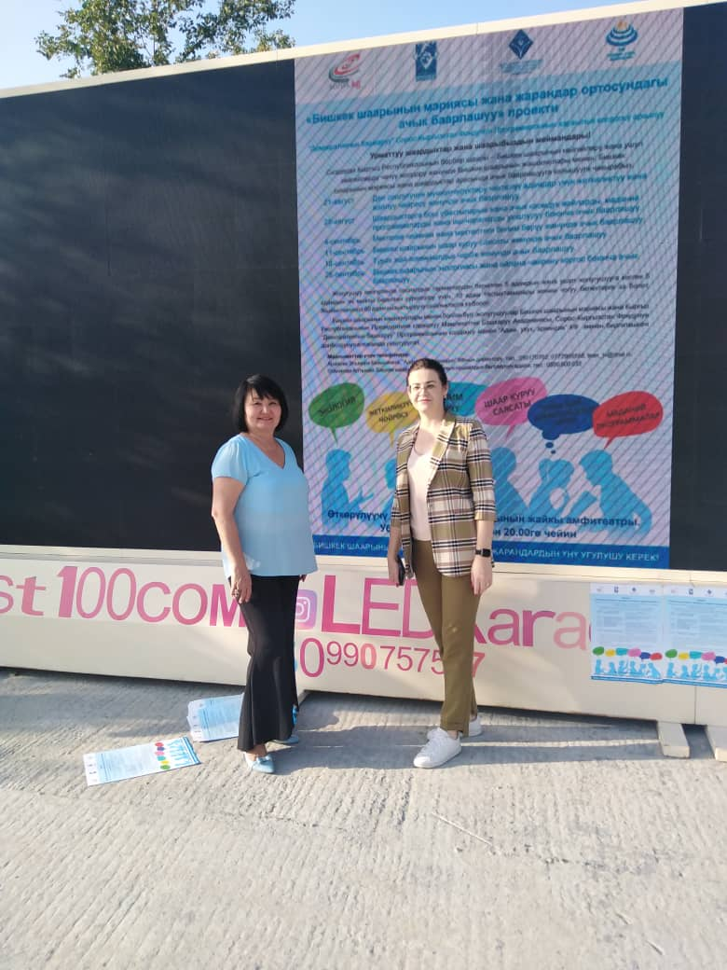
Совместная работа НИК с магистрантами и студентами ПБ АГУПКР

Slide 17
ПРОХОЖДЕНИЕ СТАЖИРОВОК В ОМСУ

Slide 18
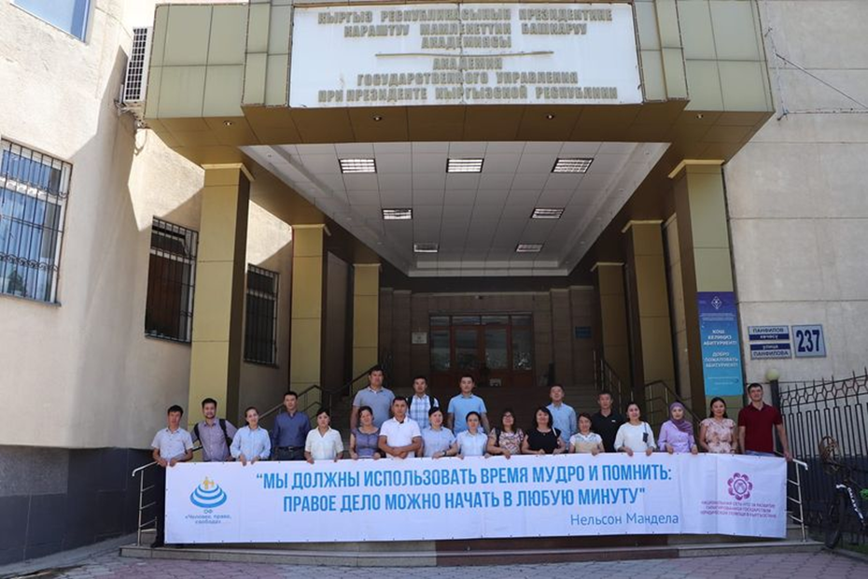
ПРОВЕДЕНИЕ ФЛЕШМОБОВ СТАЛО ДЛЯ НАС ТРАДИЦИОННО!

Slide 19
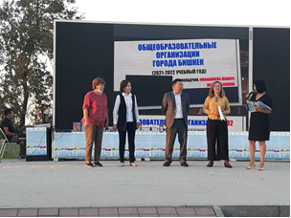
4.09.21 Открытый диалог О дошкольном и школьном образовании

Slide 20
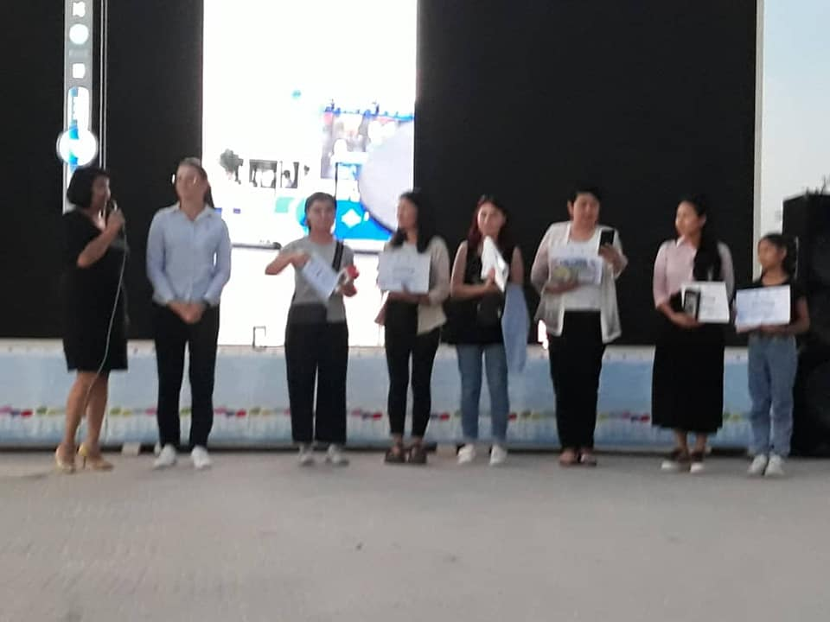
НАГРАЖДЕНИЕ участников встреч с населением –МАГСТРАНТОВ И СТУДЕНТОВ НИК

Slide 21
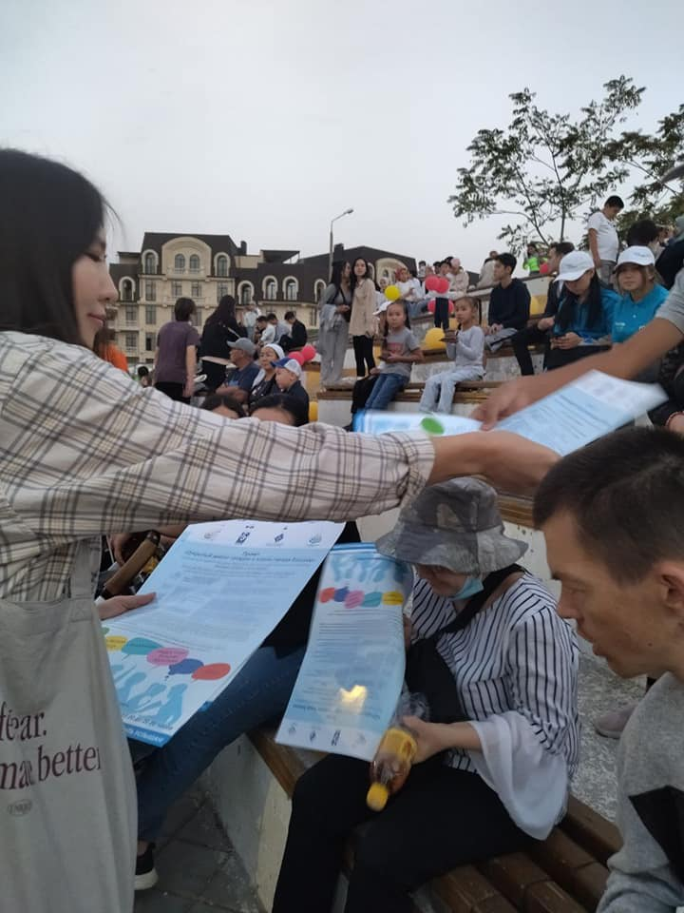
18.09.21 Распространение информационных плакатов и постеров во время встреч

Slide 22
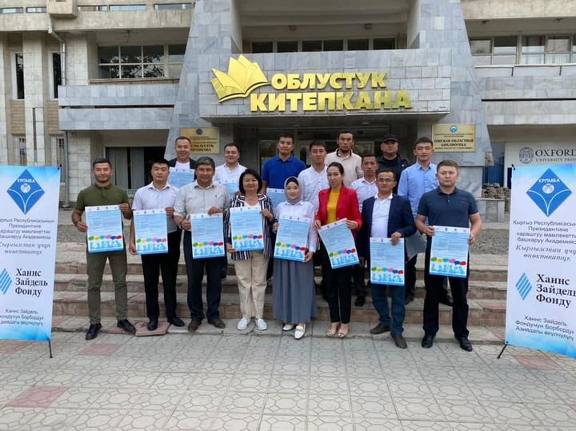
Презентация проекта для магистрантов Ошского Филиала АГУПКР

Slide 23
СПАСИБО ЗА ВНИМАНИЕ!

